Slide 1
Десять секретів успіху
Презентація книги А. Джексона
З курсу “Самоогрганізація особистості”
Студентки 1-СП курсу
Старостіної О. С.

Slide 2
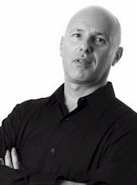
Адам Джон Джексон
Адам Джексон (Adam J. Jackson) родился в 1962 в Сассексе (Англия).
Он получил высшее образование со степенью юриста в университете Саутгемптона в 1983 и начал практиковать в качестве адвоката в Лондоне. Спустя три года Адам оставил юриспруденцию, и начал карьеру в естественных медицинских науках.
В 1995 Адам стал ежемесячным комментатором для журналов «Nursing Times» и «Health Guardian», сообщающих о последних событиях и исследованиях в области медицины.
У Адама были проблемы со здоровьем, в восемь лет ему был поставлен диагноз-псориаз. Состояние стало настолько серьезным, что он был госпитализирован.
Адам начал разработку и производство нестероидного лечения псориаза, известного как «M-Folia», которая помогала людям во всем мире.
Адам написал восемь книг: "10 секретов здоровья","10 секретов богатство", "10 секретов любви", "10 секретов счастья", которые были переведены на двадцать семь языков.
Адам также мотивационный спикер и бизнесмен. Он живет со своей женой Керэн, детьми Софи и Сэмюэлем, и их собакой в Хартфордшире.

Slide 3
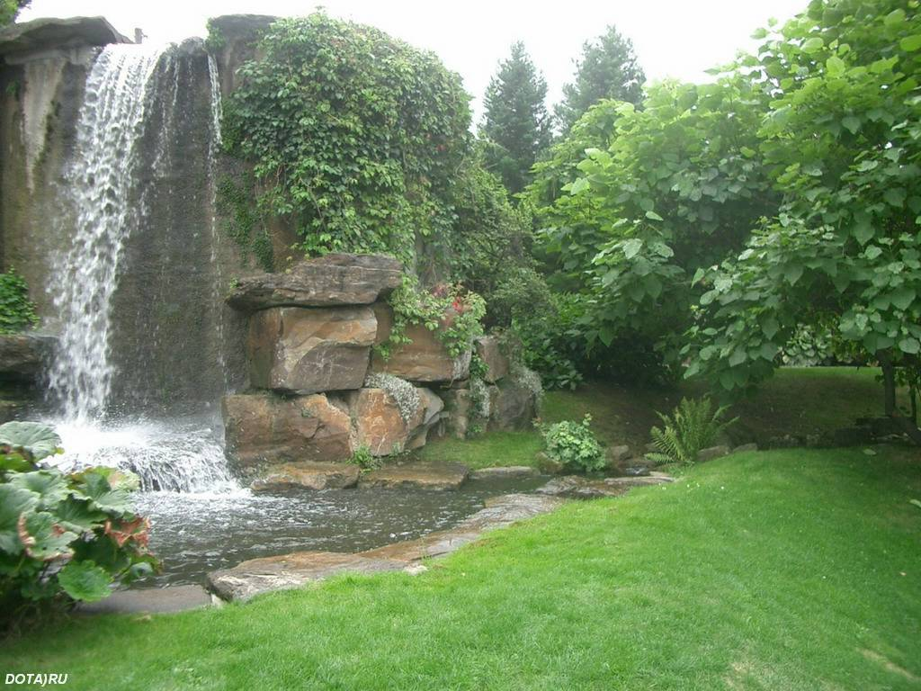
Секрет перший: СИЛА РЕАЛЬНОСТІ
Обнуманість дій та адекватна самооцінка дуже важливі.
Спробуйте виповнити спочатку ту справу, яку хочеться залишити на потім. І обовязково обдумуйте з вечора план дій
на завтра.

Slide 4
Будьте вірними своїй мрії – і життя вкаже вам дорогу до успіху.
Зніміть рожеві окуляри. Реально оцінюйте теперішні труднощі
Операйтесь самі на себе, а не на когось зовні.
Самі слідкуйте за порадами, які даєте іншим.

Slide 5
Секрет другий: СИЛА ВИБОРУ
Чим би ви не займалися, робіть свою справу в найбільш сприятливих умовах.
Не закривайтесь в собі. Візьміть за правило при кожному сприятливому випадку спілкуватися з цікавими людьми.
Беріть приклад з дітей и не соромтеся грати та фантазувати.

Slide 6
Вірте собі, довіряйте своїм почуттям:
Прислуховуйтесь до свого внутрішнього голосу.
Якщо ви не задоволені власним життям – шукайте причиних в собі, а не в оточуючих.

Slide 7
Знаходьте час для:
Роздумів, тому-що вони – джерело внутрішньої сили;
Гри уяви, тому-що вона – джерело весняної молодості;
Читання, тому-що воно – джерело мудрості;
Усмішки та сміху – тому-що так краще пробачати.

Slide 8
Секрет третій: СИЛА ПОСЛіДОВНОСТІ
Майстер знаходить собі виправдання рідко коли буває майстером в чомусь ще.
Не потрібно боятися діяти. Бездіяльність – означає залишати себе без вдачі.
Довіра собі, дисципліна та послідовність дій – це є секрет успіху.

Slide 9
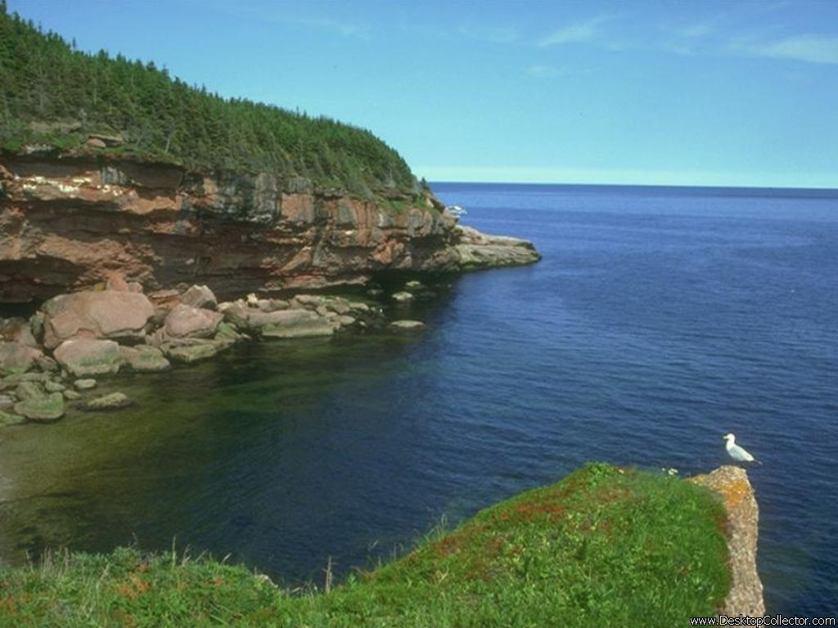
Секрет четвертий : СИЛА НАМІРУ
Не тікайте від проблем, розглядайте їх як джерело нових можливостей.
Змінитися – означає почати діяти за межами доступного.
Припиніть робити те, що легко, і зосередьте свої сили на тому , що вважаєте за потрібним.

Slide 10
Намір – втілення нашої внутрішньої сили
Щоб розбудить в собі намір, потрібно відректися від внутрішніх протиріч.
Той, хто не вложує наміри в свої життєві плани, перетворює їх в пусті фантазії.
Едина перешкода на шляху здійснення намірів це ваші сумніви.

Slide 11
Секрет пятий: СИЛА ЛОЯЛЬНОСТІ
Залишайте за собою право на помилку. Удача посміхається тим, хто не боїться власних страхів.
Ви будете подобатись собі рівно настільки, наскільки ви розумієте себе. І на стільки ж ви будете подобатись оточуючим.

Slide 12
Афірмації – позитивно сформульовані тверждення
Повторюйте позитивні тверждення кожного дня. Збережіть їх в своїй підсвідомості, і вони стануть тою силою, котра допоможе вам досягти поставлені цілі.

Slide 13
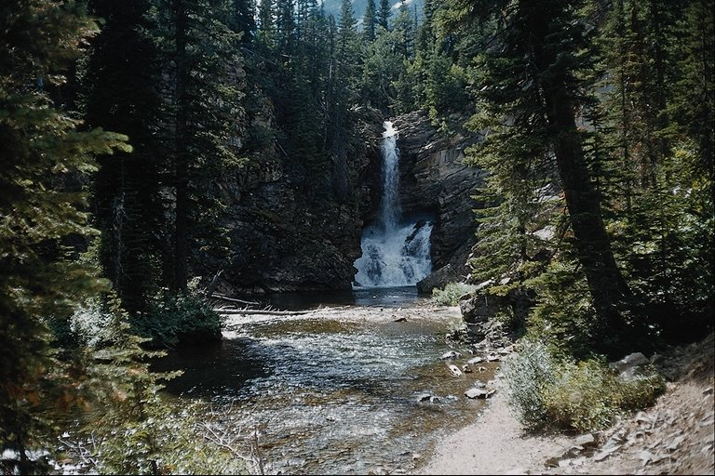
Секрет шостий: СИЛА НАСТРОЮ
Налаштуйте себе на перемогу. Потрібно вірити всім серцем в те, що ви зможете перемогти.
Довіра – ключ до успіху. Единий спосіб зробити людину заслуговуючою на довіру – це почати йому довіряти.
Діліться з іншими тим, що дороге для Вас.

Slide 14
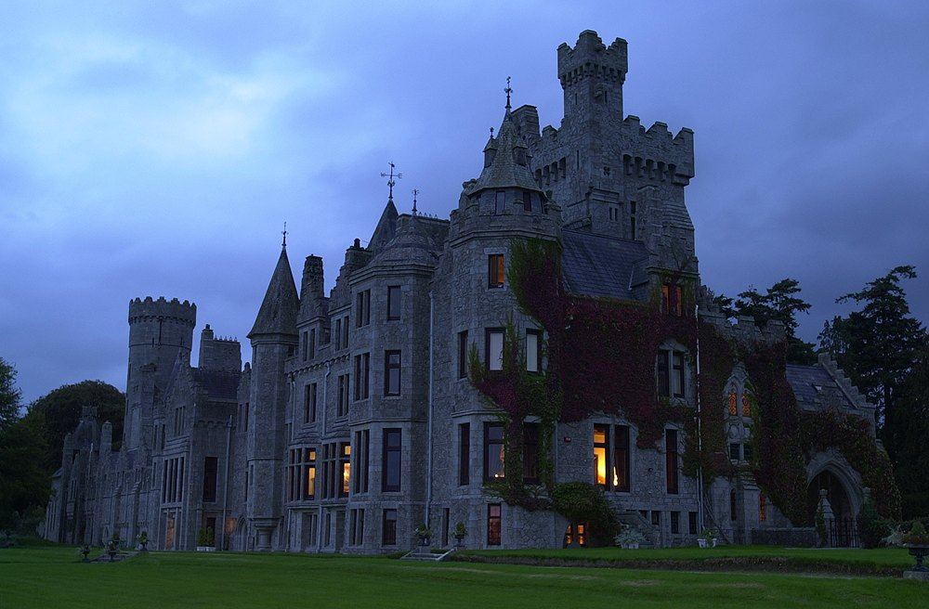
Секрет сьомий: СИЛА АЗАРТУ
Нічимм не ризикуючи, ризикуєш вдвічі.
Життя – або захоплююча пригода, або пуста трата часу!
Ми знаемо більше, ніж нам здається, і можемо більше, ніж ми знаємо!

Slide 15
Секрет восьмий : СИЛА КОХАННЯ
Кохання- сутність людини! Кохання розуміє ,і приймає все.
Намагаючись вирішити будь-яку проблему , робіть це з любовю.
Ніщо не випадково! Немає випадкового в тому ,що ні що не випадково…

Slide 16
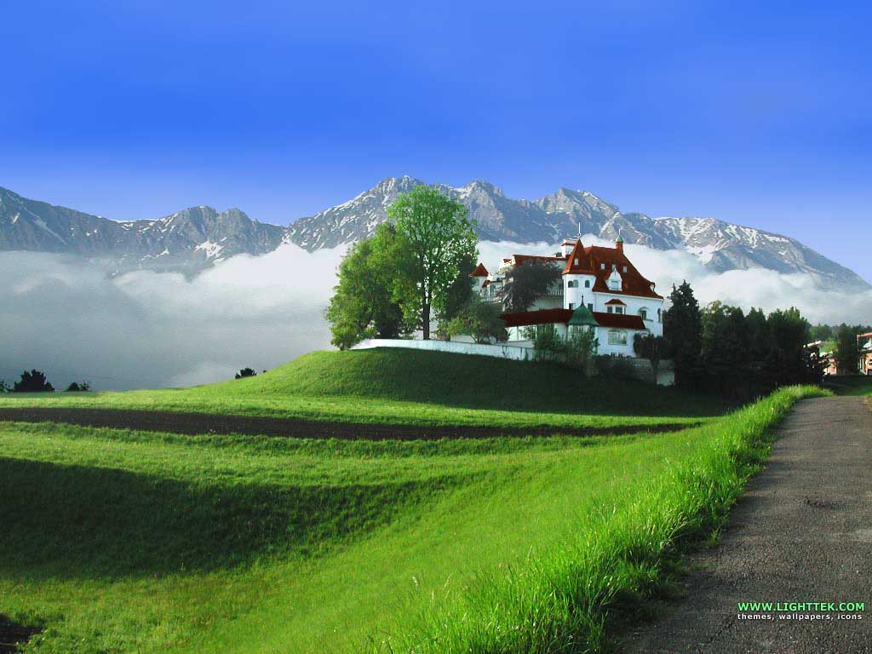
Секрет девятий : СИЛА МРІЇ
Мрій і бажай! Все, що сьогодні є на світі , колись було мрією!!!
Чим яскравіші мрії ,тим кращі успіхи!
Не зупиняйтесь на досягнутому! По дорозі до цілі головна перешкода – сумніви, які у вас зявляються.

Slide 17
Секрет десятий : СИЛА ПРИСУТНОСТІ
Необхідно брати відповідальність на себе.
Відповідай за те шо взявся зробити , і тримай відповідь за зроблене.
Будь терплячий! Без терпіння немає самоконтролю.
Перебувай тут і зараз! Все відбувається не коли-небуть і десь , а тут і зараз.

Slide 18
Висновок :
Моя книга – це та можливість життєвого успіху, на яку, вірю Ви звернете увагу. Подумавши , я вирішив зібрати розповіді успішних людей і огорнути вас , мої любі читачі , аурою їх немалої вдачі! Як відомо ,то , наскільки нам вдається відбутися в цьому світі , багато в чому залежить від нашого оточення. Так , розмовляючи з закомплексованими людьми ,ми поневолі проникаємося їх страхами , песимізмом. І навпаки ,активні ,вільні люди пробуджують у нас віру в власні сили. З такої точки зору середовище цієї книги экологічне ,-іншими словами , книга правдива та добра!

